Slide 1
面向对象的时空路网数据模型在交通仿真的应用及其研究
报告人：钮中铭
指导老师：黄敏

Slide 2
主要内容
研究背景
研究内容
研究路线与方法
研究基础

Slide 3
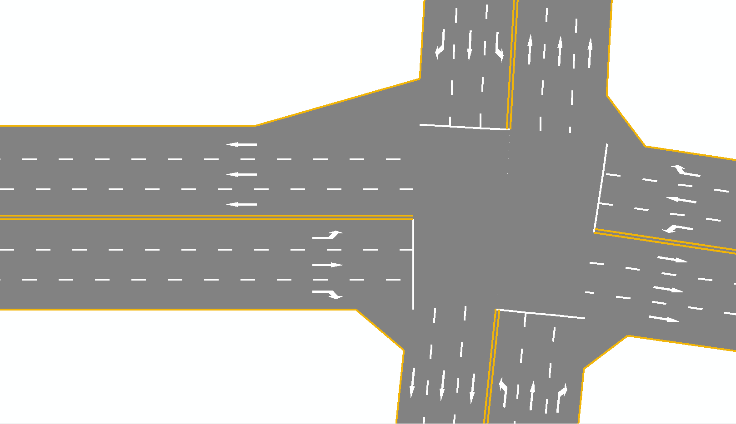
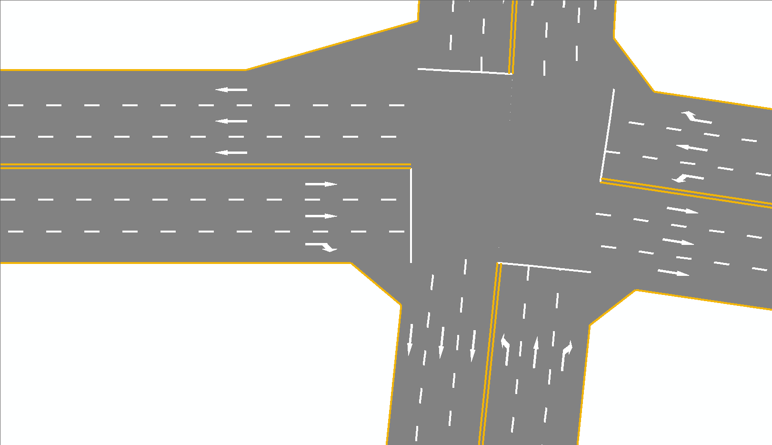
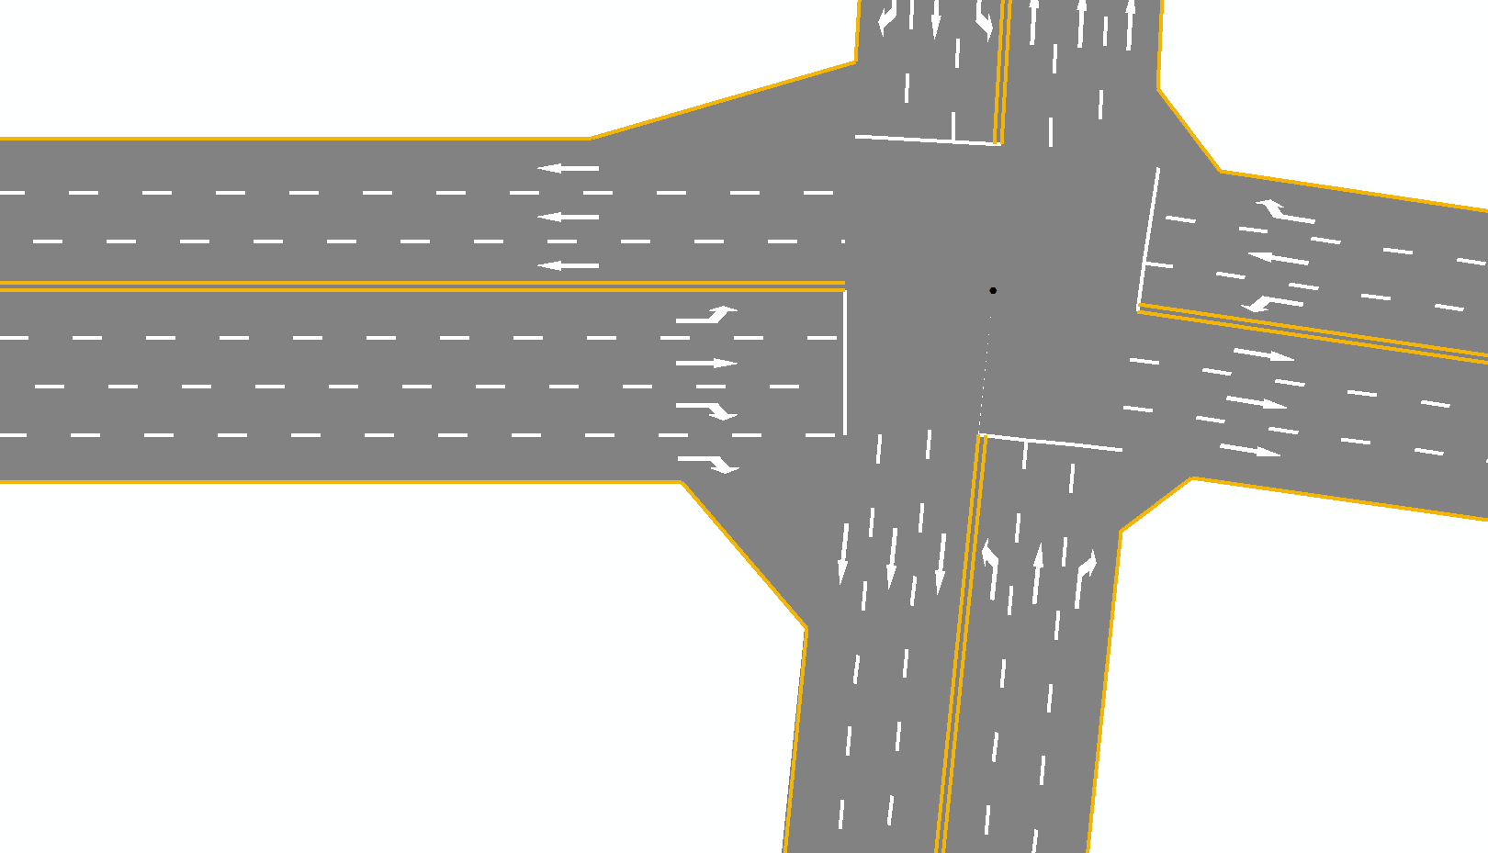
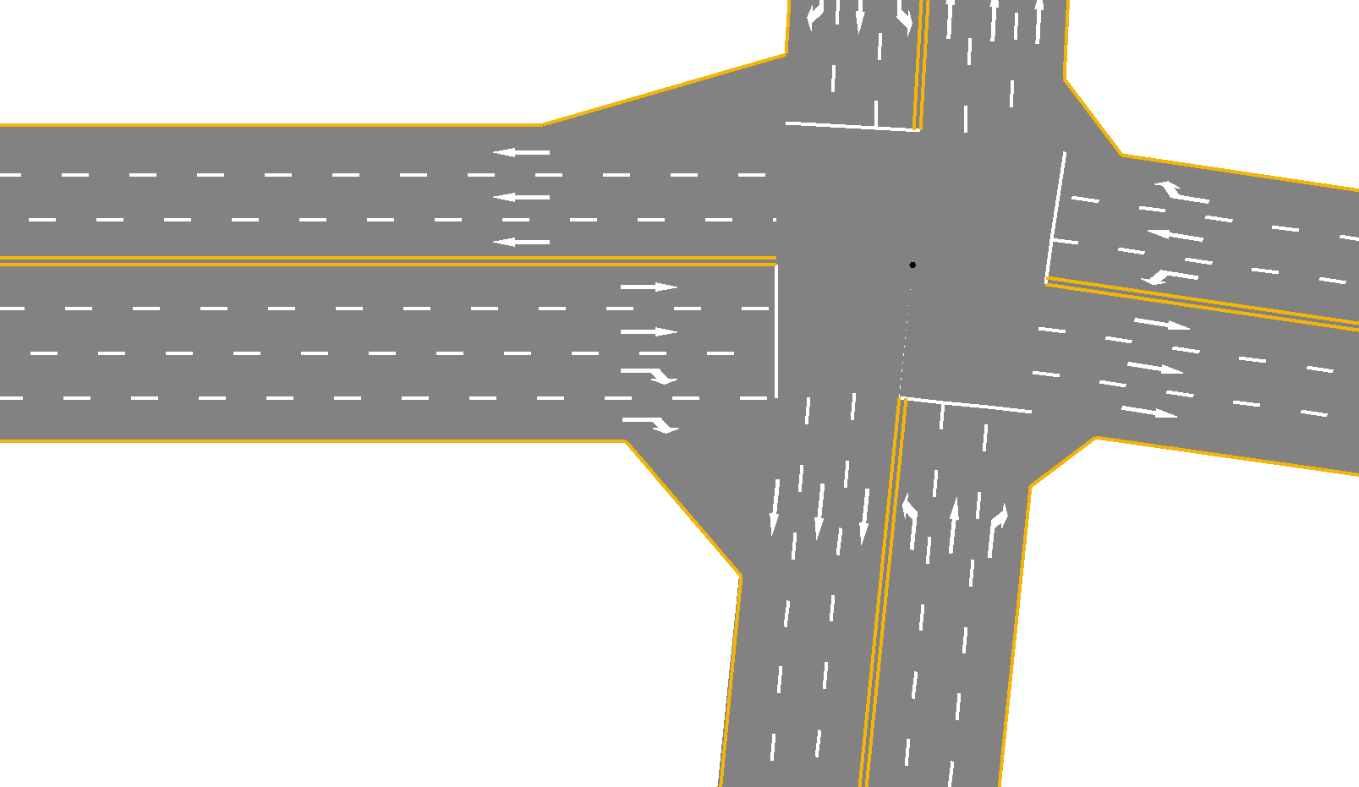
研究背景
原始路网
评估多个规则对交通的影响
静态路网的交通仿真
一个规则，一次路网编辑，一次仿真
多个规则各自影响评估，多次建网，多次仿真
禁左
右转扩宽
多次建网
多次仿真
右转扩宽+禁左
禁左
促进
动态路网
路段通行能力
右转扩宽
谁的促进能力更强？

Slide 4
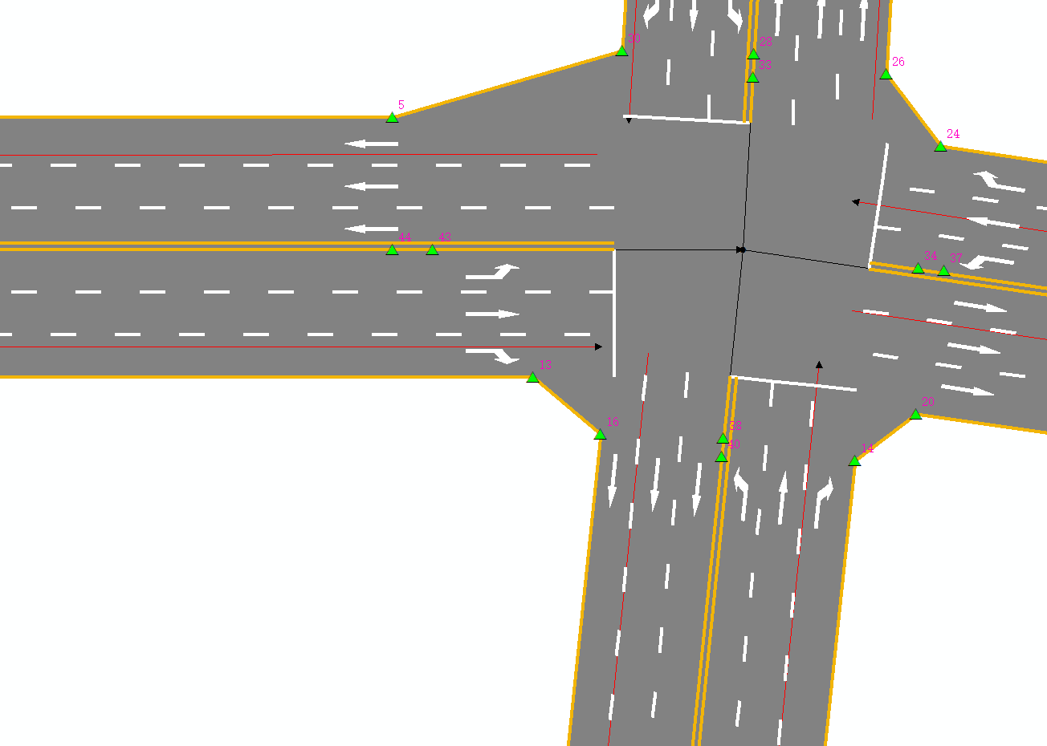
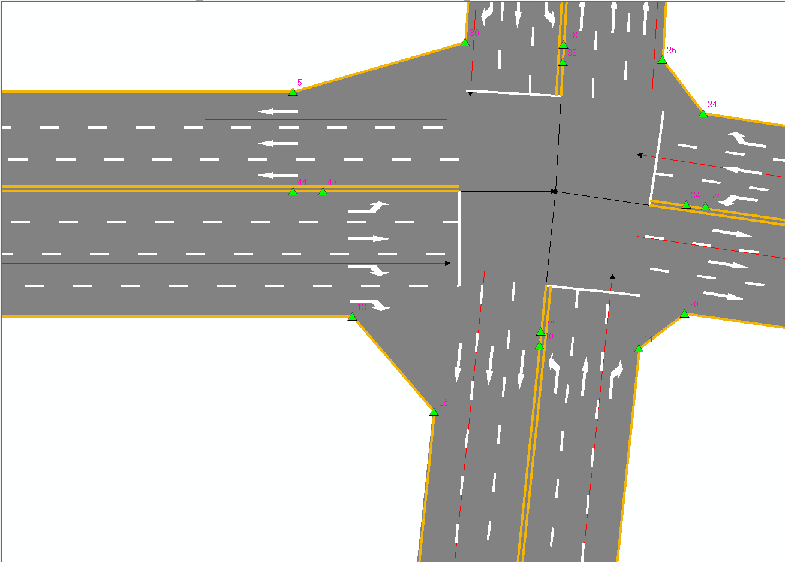
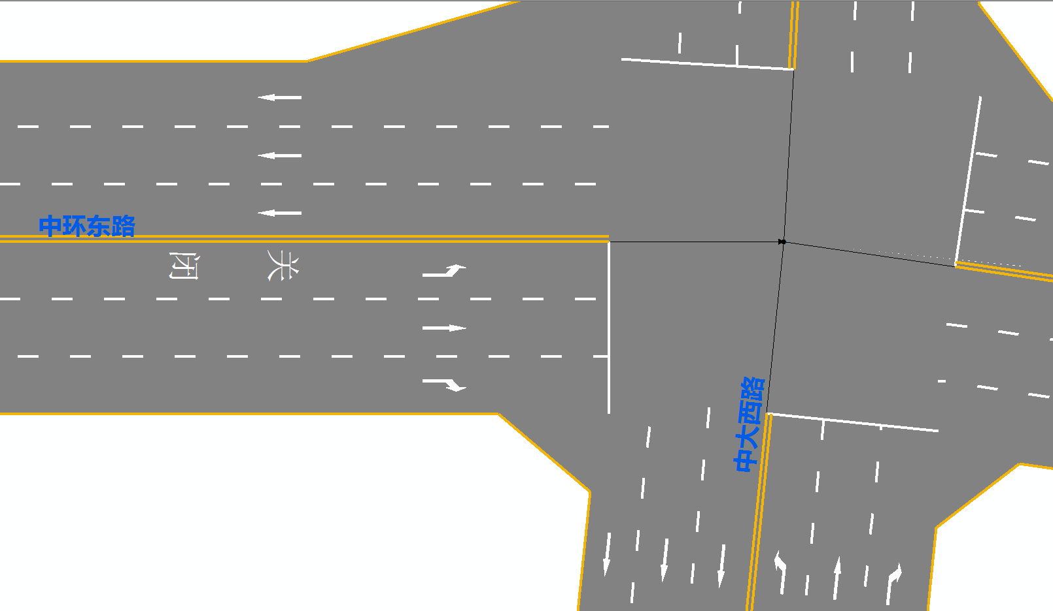

研究背景
动态路网中的时间因素
物理路网变化
道路要素几何变化
交叉口扩宽
道路要素属性变化
道路重命名
图1 交叉口扩宽
逻辑路网变化
通行属性变化
车道临时关闭
禁左
单行道
交通活动参与者运动
车辆
公交车
行人
4
T₁
T₂
T₃
T₄

Slide 5
研究背景
动态路网
物理路网的变化，引起运动轨迹的变化
时空中的交通仿真
物理路网的变化，引起逻辑路网的变化
物理路网变化
道路要素几何变化
交叉口扩宽
道路要素属性变化
道路重命名
逻辑路网变化
通行属性变化
车道临时关闭
禁左
单行道
Eg.交叉口扩宽影响车辆运行轨迹
交通路网中的运动
车辆
浮动车
行人
三者其一变化，其余均发生变化
逻辑路网的变化，引起交通流的变化
复杂的三者时空关系

Slide 6
研究背景
研究目标
理清物理路网、逻辑路网与运动的时空关系，用于分析路网编辑与交通仿真结果的因果关系。
文献回顾
路网建模的理论基础
路网数据
模型
时空数据
模型
地理对象时空表述的理论基础
运动时空
模型
运动时空表述的理论基础

Slide 7
研究背景>>文献回顾
路网数据模型
路网数据模型
路网数据
模型
时空数据
模型
路段级路网数据模型
结点-弧段路网数据模型(Sheffi)
基于有向路段的路网数据模型(X. LI)
GDF4.0
车道级路网数据模型
非平面的车道级路网数据模型(Fohl & Curtin)
多层次车道级路网数据模型(Q. ZHU & Y. LI)
结点-弧段车道级路网数据模型(Malaikrisanachalee)
运动时空
模型
面向仿真的路网特征
物理路网和逻辑路网的描述
多层次的、非平面的、车道级路网
支持线性参考，用于事件(标志标线、交通事故、车辆)定位

Slide 8
研究背景>>文献回顾
地理时空数据模型
时空数据
模型
运动时空
模型
模型归类 | 模型
侧重时空对象的状态的描述 | 序列快照、时空复合模型等模型、基态修正模型
侧重时空变化过程的描述 | 基于事件的时空数据模型及其改进模型
侧重时空对象及其关系的描述 | 面向对象的时空数据模型、实体关系时空数据模型、对象关系模型
路网数据
模型
能够记录时空对象在瞬时状态，数据冗余少
不能记录连续性的变化
不能表述对象变化之间的关系和状态转换的原因

Slide 9
研究背景>>文献回顾
地理时空数据模型
时空数据
模型
运动时空
模型
模型归类 | 模型
侧重时空对象的状态的描述 | 序列快照模型、基态修正模型、时空复合模型等
侧重时空变化过程的描述 | 基于事件的时空数据模型及其改进模型
侧重时空对象及其关系的描述 | 面向对象的时空数据模型、实体关系时空数据模型、对象关系模型
路网数据
模型
带有时间戳的变化
预先设定位置的变化
建立事件双向链表，支持事件的前后关系的分析，时空数据查询更加高效。
应用于栅格数据时，成员为栅格的变化；应用于矢量数据时，为矢量几何要素；两者都需为每个事件重新设计大量的成员数据。
地理对象或拓扑变化，引起实体的历史和转换信息的碎片化。

Slide 10
研究背景>>文献回顾
地理时空数据模型
时空数据
模型
运动时空
模型
模型归类 | 模型
侧重时空对象的状态的描述 | 序列快照模型、基态修正模型、时空复合模型等
侧重时空变化过程的描述 | 基于事件的时空数据模型及其改进模型
侧重时空对象及其关系的描述 | 面向对象的时空数据模型、实体关系时空数据模型、对象关系模型
路网数据
模型
触发，终止
使可能
使不可能
保持
导致
事件
状态
允许，防止
抽象时空内路网中的类(class,如事件、对象、过程、状态)以及关系(导致、触发等)，利用面向对象中的继承、多态等方法构建数据模型；
使用了面向对象的理念，实现较为容易，能够描述时空关系；

Slide 11
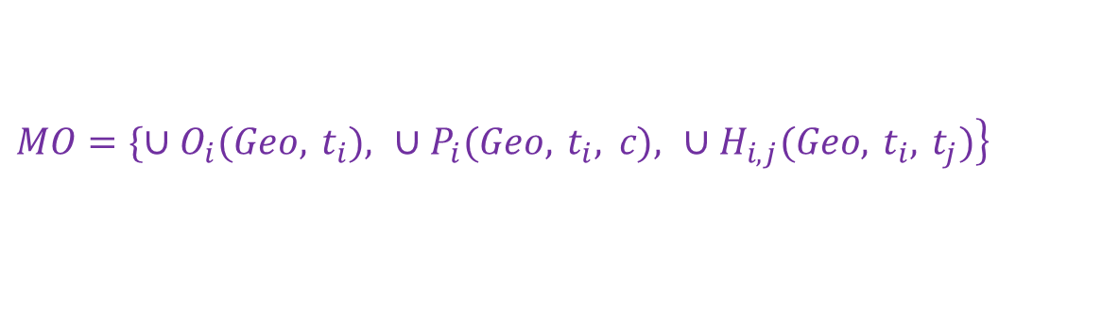
研究背景>>文献回顾
运动时空数据模型
运动时空
模型
易善帧：OPH模型(Observe Present History Model)
平面移动时空对象 由3部分组成：
路网数据
模型
$$\left.MO=\{∪O_{i}(Geo, t_{i}), ∪P_{i}(Geo, t_{i}, c), ∪H_{i,j}(Geo, t_{i}, t_{j})\right\}$$
时空数据
模型
$O_{i}(Geo, t_{i})$：观测时刻$t_{i}$观测的运动对象的几何，观测值
$P_{i}(Geo, t_{i}, c)$：观测时刻出$t_{i}$现，到当前时刻c仍存在的几何，现存值
$H_{i,j}(Geo, t_{i}, t_{j})$：在$(t_{i}, t_{j})$区间的历史，在$t_{i}$存在，在$t_{j}$消亡几何，历史值
从车辆几何的观测值、现存值和历史值可推断出车辆的停止、拥堵、畅行等状态
与时空立方体结合，可建立时空路径，用于分析车辆的时空分布

Slide 12
主要内容
研究背景
研究内容
研究路线与方法
研究基础

Slide 13
研究内容
研究内容
本体：捕获交通仿真时空领域的词汇，并建立词汇与词汇间的关系。
理论层
时空路网本体构建
时空路网本体到概念模型转换
建立路网编辑与仿真结果的映射关系
应用层
交通路网编辑
时空对象可视化，分析仿真车辆的时空路径
时空路网数据库的查询、管理、维护

Slide 14
主要内容
研究背景
研究内容
研究路线与方法
研究基础

Slide 15
研究路线
基础研究与问题探讨

Slide 16
研究路线
模型构建

Slide 17
研究路线
时空路网构建

Slide 18
研究路线
模型应用与分析

Slide 19
主要内容
研究背景
可行性
研究路线与方法
研究基础

Slide 20
研究基础
路网数据模型完善
路网数据模型
车道级基础路网数据模型
(饶明雷)
标志标线数据模型
道路物理几何数据模型
路网编辑
路网编辑
基于规则的标志标线编辑
仿真路网编辑OpenData

Slide 21
研究基础
数据支持
广州市浮动车数据
仿真路网数据
大学城新命名方案
车道级路网数据

Slide 22
参考文献
参考文献
Sheffi, Y, 1985, Urban Transportation Networks: Equilibrium Analysis with Mathematical Programming Methods. Englewood Cliffs, Prentice Hall: 10-18.
Xiang L, Hui L. A trajectory-oriented carriageway-based road network data model, part 1: Background [J]. Geo-spatial Information Science, 2006, 9(1): 65-70.
Geographic Data Files (GDF 4.0)
Fohl P, Curtin K M, Goodchild M F, et al. A non-planar, lane-based navigable data model for ITS[C]//Proceedings, Seventh International Symposium on Spatial Data Handling, Delft, August. 1996: 12-16.
Zhu Q, Li Y. Hierarchical lane‐oriented 3D road‐network model [J]. International Journal of Geographical Information Science, 2008, 22(5): 479-505.
Hägerstraand T. What about people in regional science? [J]. Papers in regional science, 1970, 24(1): 7-24.
Armstrong M P. Temporality in spatial databases[C]//Proceedings: GIS/LIS. 1988, 88(2): 880-889.
Langran G. Temporal GIS design trade-off. In:Proceedings of GIS/LIS’88 [C], San Antonio: ACSM, 1988.
Langran G, Chrisman N R. A framework for temporal geographic information [J]. Cartographica: The International Journal for Geographic Information and Geovisualization, 1988, 25(3): 1-14.

Slide 23
参考文献
参考文献
尹章才, 李霖. 基于快照-增量的时空索引机制研究[J]. 测绘学报, 2005, 34(3): 257-261.
李勇, 陈少沛, 谭建军. 基于基态距优化的改进基态修正时空数据模型研究[J]. 测绘科学, 2007, 32(1): 26-29.
郑扣根, 谭石禹, 潘云鹤. 基于状态和变化的统一时空数据模型[J]. 软件学报, 2001, 12(9): 1360-1365.
Peuquet D J, Duan N. An event-based spatiotemporal data model (ESTDM) for temporal analysis of geographical data[J]. International journal of geographical information systems, 1995, 9(1): 7-24.
Tryfona N. Modeling phenomena in spatiotemporal databases: Desiderata and solutions[C] //Database and Expert Systems Applications. Springer Berlin Heidelberg, 1998: 155-165.
王燕波. 时态 GIS 数据的动态压缩[J]. 工程地球物理学报, 2006, 2(1): 60-63.
蒋捷, 陈军. 基于事件的土地划拨时空数据库若干思考[J]. 测绘学报, 2000, 29(1): 64-70.
李小娟. 基于特征的时空数据模型及其在土地利用动态监测信息系统中的应用[D]. 中国科学院遥感应用研究所, 1999.
陈秋计, 谢宏全. 矿区土地复垦信息系统中时态数据组织方法[J]. 辽宁工程技术大学学报: 自然科学版, 2003, 22(5): 717-720.
陈秀万, 吴欢, 李小娟, 等. 基于事件的土地利用时空数据模型研究[J]. 中国图象图形学报: A 辑, 2004, 8(8): 957-963.

Slide 24
参考文献
参考文献
Tryfona N. Modeling phenomena in spatiotemporal databases: Desiderata and solutions[C] //Database and Expert Systems Applications. Springer Berlin Heidelberg, 1998: 155-165.
Tryfona N, Price R, Jensen C S. Conceptual models for spatio-temporal applications [M] //Spatio-Temporal Databases. Springer Berlin Heidelberg, 2003: 79-116.
Tryfona N, Jensen C S. Using abstractions for spatio-temporal conceptual modeling[C] //Proceedings of the 2000 ACM symposium on Applied computing-Volume 1. ACM, 2000: 313-322.
Worboys M F, Hearnshaw H M, Maguire D J. Object-oriented data modelling for spatial databases [J]. International journal of geographical information system, 1990, 4(4): 369-383.
Montgomery L D. Temporal geographic information systems technology and requirements: where we are today [D]. Ohio State University, 1995.
Hornsby K S, King K. Modeling motion relations for moving objects on road networks [J]. GeoInformatica, 2008, 12(4): 477-495.
易善桢, 张勇, 周立柱. 一种平面移动对象的时空数据模型[J]. 软件学报, 2002, 13(8): 1658-1665.
Allen J F. Maintaining knowledge about temporal intervals [J]. Communications of the ACM, 1983, 26(11): 832-843.

Slide 25
参考文献
参考文献
[28] Fonseca F, Davis C, Câmara G. Bridging ontologies and conceptual schemas in geographic information integration [J]. Geoinformatica, 2003, 7(4): 355-378.
Studer R, Benjamins V R, Fensel D. Knowledge engineering: principles and methods [J]. Data & knowledge engineering, 1998, 25(1): 161-197.
Gomez-Perez A, Fernández-López M, Corcho-Garcia O. Ontological engineering [J]. Computing Reviews, 2004, 45(8): 478-479.
Galton A, Worboys M. Processes and events in dynamic geo-networks [M]//Geospatial semantics. Springer Berlin Heidelberg, 2005: 45-59.
陈新保, 李黎, 李妹. 基于对象-事件-过程的时空数据模型及其应用[J]. 地理与地理信息科学, 2013, 29(3): 10-15.
Kristensson P O, Dahlback N, Anundi D, et al. An evaluation of space time cube representation of spatiotemporal patterns [J]. Visualization and Computer Graphics, IEEE Transactions on, 2009, 15(4): 696-702.

Slide 26
Thank
You

